Slide 1
Odporúčací systém pre študentov stredných škôl
Vedúci práce:RNDr.Erik Bruoth,PhD.
Daniel Ondo

Slide 2
Motivácia
Minimálne polovica absolventov SS, ktorí pokračujú na VS smerujú na západ.
Väčšinou je to ta „úspešnejšia časť = dobrý prospech".
Naša škola potrebuje ostávajúcich študentov s potenciálom identifikovať a pritiahnuť.
Otázkou je ako to dosiahnuť a motivovať študentov.

Slide 3
Ciele
1. Popísať známe metódy a techniky odporúčacích systémov
2. Aplikovať vybrané metódy odporúčacích systémov na predikciu vhodného vysokoškolského študijného odboru/programu študentov pomocou výsledkov dosiahnutých na strednej škole.
3. Porovnať výsledky získané rôznymi metódami a navrhnúť vhodné rozšírenie odporúčacieho systému z hľadiska úspešnosti predikcie.

Slide 4
Odporúčacie systémy
Softverový nástroj poskytuje návrhy
Šetrí čas
Zvyšuje predaj

Slide 5
Druhy odporúčacích systémov
Odporúčanie vyhľadávaním
Odporúčanie kategóriami
Kolaboratívné filtrovanie
Odporúčanie na základe najbližších uživateľov
Odporúčanie na základe najbližšieho obsahu
Obsahové filtrovanie
Odporúčanie na základe znalosti
Hybridné systémy

Slide 6
Odporúčanie vyhľadávaním
Najjednoduchší odporúčací systém
Jednoduchá implementácia
Malá účinosť

Slide 7
Odporúčanie kateóriami
Veľmi jednoduchý odporúčací systém
Položky sú rozdelené do kategórií
Používateľ si vyberie kategóriu ktorá ho zaujíma

Slide 8
Kolaboratívné filtrovanie
Využitie informácie uživateľa webu(správanie,voľby v minulosti)
Využíva sa na prispôsobenie obsahu potrebám používateľa

Slide 9
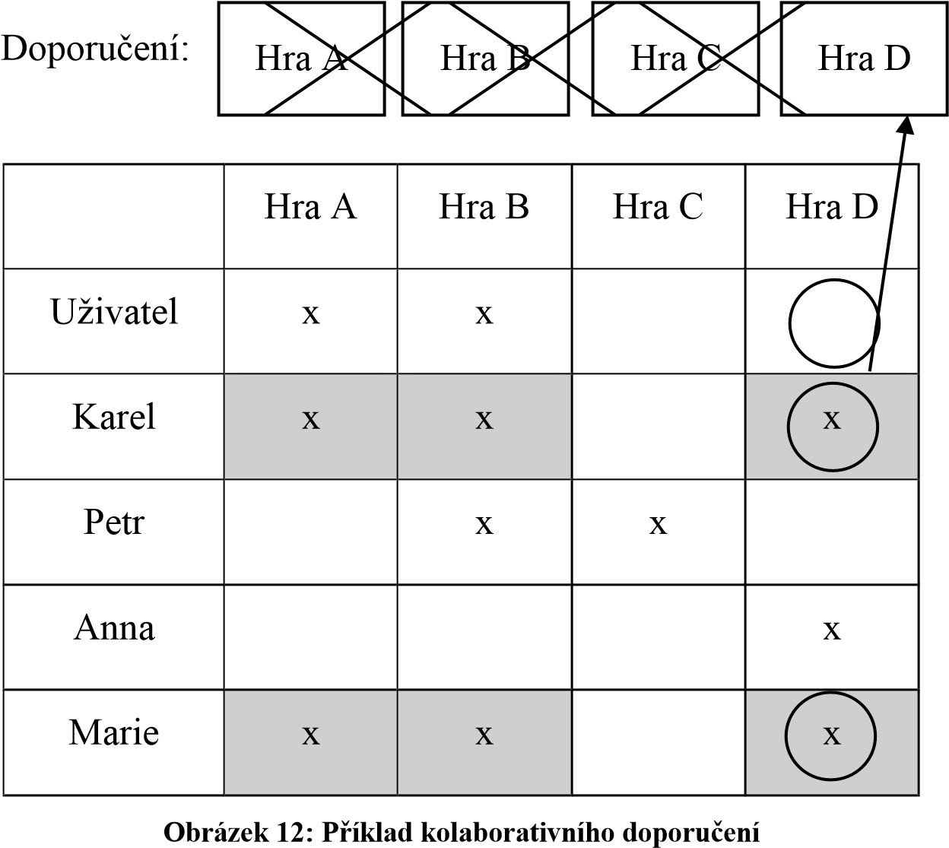
Jednoduchý príklad

Slide 10
Odporúčanie na základe najbližších uživateľov
User-based Collaborative filtering
Predpoklady:
Uživatélia ktorý mali podobné zaujmi v budú mať rovnaké záujmy aj v budúcnosti
Preferencie zostanú v čase stabilné
Postup:
Určenie váhy všetkým používateľom vzhľadom na podobnosť s aktívním používateľom
Výber určitého počtu k používateľov ktorý majú najväčšiu podobnosť s AP
Výpočet predpovedi z kombinácie vybraných hodnotení používateľov

Slide 11
 | Položka 1 | Položka 2 | Položka 3 | Položka 4 | Položka 5
Alice | 5 | 3 | 4 | 4 | ?
Uživatel1 Uživatel2 Uživatel3 | 3 | 1 | 2 | 3 | 3
 | 4 | 3 | 4 | 3 | 5
 | 3 | 3 | 1 | 5 | 4
Uživatel4 | 1 | 5 | 5 | 2 | 1

Slide 12
Prvý krok
Výpočet podobnosti aktualného uživateľa s ostatnými uživateľmi
Pearsonov koeficient korelácie
sim(a,b) – podobnosť medzi uživateľmi a a b
P = {p1,…,pn} – množina ohodnotených položiek oboma uživateľmi
R b,p – hodnotenie položky p používateľom b
(𝑟̅r_{𝑎}) a (𝑟̅r_{𝑏}) – priemerné hodnotenie položiek používatelmi a a b

Slide 13
Prvý krok
Výpočet podobnosti medzi Alicou a používateľom 1
(𝑟̅r_{𝑏}) = 2,4 a (𝑟̅r_{𝑎}) = 4
sim(Alice,Uživatel1) = 0,85
sim(Alice,Uživatel2) = 0,70
sim(Alice,Uživatel3) = 0,00
sim(Alice,Uživatel4) = -0,79

Slide 14
Druhý krok
Výber používateľov ktorý majú najväčšiu podobnosť s aktuálným používateľom
Používateľ 1
Používateľ 2

Slide 15
Tretí krok
Výpočet predpovedí

Slide 16
Nevýhody
Pri veľkých komerčních serveroch s velkým počtom uživateľov a produktov je nemožne efektívne a rýchlo vypočítať odporúčanie
Preto sa používa metóda Item-based

Slide 17
Odporúčanie na základe najbližšieho obsahu
Item-based Collaborative filtering
Offline metóda
Rýchlejšie a presnejšie odporúčanie
Funguje na základe podobnosti položiek
Pearsonov koeficient korelácie, kosínusovú podobnosť alebo upravenú kosínusovú podobnosť

Slide 18
Problém studeného štartu
Nedostatočný počet hodnotení
Nepresné určenie najbližších susedstiev
Vyskituje sa v úvodných fázach spustenia projektu
Riešenie je brať do úvahy aj iné údaje(pohlavie,vek,bydlisko,atd)

Slide 19
Obsahové filtrovanie
Odporúčiť obsah pomocou informácií o produkte a preferencií používateľa
Získanie preferencie použivateľa:
Explicitný spôsob získania informácií
Implicitný spôsob získania informácií
Získanie informácií o produkte:
Udane výrobcom
Extrakciou klúčových slov z popisu

Slide 20
Odporúčanie na základe znalosti
Využíva sa v situáciach kde kolaboratívne a obsahové filtrovanie je neúčinné
Proces odporúčania:
Užívateľ si zvolí požiadavky
Systém vygeneruje odporúčania na základe požiadaviek
Ak systém nenašiel žiadny vyhovujúci obsah, užívateľ zmení požiadavky

Slide 21
Hybridné systémy
Redukovanie nedostatkov jednotlivých technik
Spojenie viacerých techník do jedného RS
Netflix Prize3

Slide 22
Zdroje
https://theses.cz/id/f1gzug/Diplomova_prace_Bc_Kortus_Lukas_Final.pdf
https://is.muni.cz/th/359672/fi_m/dp_odporucanie_reklamy.pdf

Slide 23
Ďakujem za pozornosť

